Slide 1
МУНИЦИПАЛЬНОЕ КАЗЁННОЕ ДОШКОЛЬНОЕ ОБРАЗОВАТЕЛЬНОЕ УЧРЕЖДЕНИЕ
ДЕТСКИЙ САД ОБЩЕРАЗВИВАЮЩЕГО ВИДА №1
«Что должен уметь
ребёнок, который
идет в детский сад»
Подготовила:
педагог - психолог
Ускова Жанна
Александровна
Узловая 2021

Slide 2
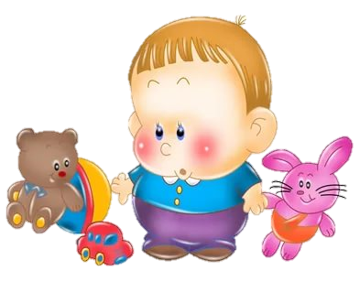
Детский сад, детский сад – Это домик для ребят! Это домик для души, Здесь играют малыши! Детский сад, детский сад – Для ребят как шоколад! Приходи сюда скорей, Здесь найдешь своих друзей!

Slide 3
Мамина и папина задача – принять все меры для подготовки малыша к дошкольному учреждению. Но чтобы всё сделать правильно, нужно знать, что должен уметь ребенок, готовящийся к детскому саду.

Slide 4
Идеальный возраст перед тем как узнать, что должны уметь дети к детскому саду, нужно определить оптимальный возраст начала посещения образовательного учреждения.
До 1,5 лет. Посещение детского сада малышом младше полутора лет – не очень хорошая идея. Во-первых, ребенок в столь юном возрасте нуждается лишь в маме, сверстники ему ещё не нужны. Во-вторых, в эти годы даже короткая разлука с матерью воспринимается крохой как трагедия.
В 2 годика. В этом возрасте дети уже начинают интересоваться ровесниками, но играют по-прежнему рядом, а не вместе. Ребенок привыкает к условиям сада, однако подобная адаптация больше напоминает смирение обречённого узника.
В 3 года. Трёхлетний ребенок уже начинает понемногу интересоваться компанией сверстников и общением с ними. К тому же трёхлетки стремятся к самостоятельности, поэтому адаптационный кризис обычно протекает легче
В 4 года. Нервная система малыша активно развивается, поэтому его поведение отличается нестабильностью, что затрудняет привыкание к детскому саду. Специалисты рекомендуют переждать эту пору в домашних условиях.
К 5 годам. Пятилетние детки – обычно активные, доброжелательные, стремящиеся общаться и взаимодействовать с ровесниками. Если родители прежде не успели определить ребенка в дошкольное учреждение, то нужно успеть это сделать сейчас, поскольку малыш точно готов к детсадовским условиям.

Slide 5
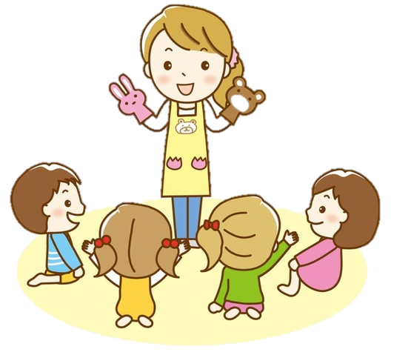
Именно о нём мы и будем говорить, обсуждая вопрос, что должен уметь малыш к началу посещения дошкольного учреждения.

Slide 6
Что должен знать и уметь ребёнок
к детскому саду?
Чтобы ребёнок почувствовал себя более уютно в детском саду, а адаптационный процесс прошёл максимально безболезненно, крайне важно понимать, какими навыками должны обладать дети. Это поможет подтянуть малыша по определённым показателям, уделить больше внимания несформированным умениям.

Slide 7
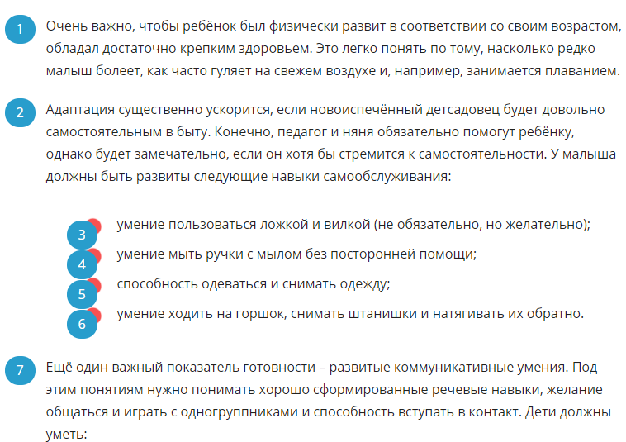
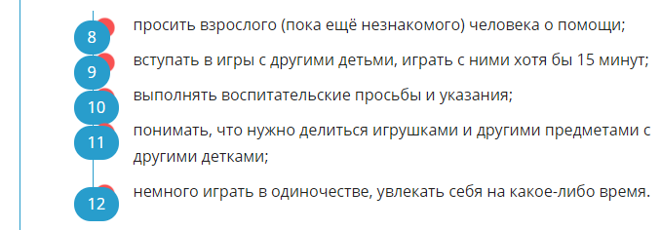

Slide 8
Поэтому при определении уровня готовности вашего чада к саду не забывайте и о том, что нужно ориентироваться не только на усреднённые показатели, но и на личность ребёнка.
Таким образом, дети должны усвоить множество сложных для них вещей, перед тем как освоиться в детском саду. Не всегда ребенок с лёгкостью осваивает все навыки, поэтому родителям нужно помочь ему справиться с различными проблемами и научить многим полезным умениям. Психологи советуют готовиться к саду примерно за 3-4 месяца до начала первого похода в группу. Адаптация в детском саду у детей проходит по-разному, однако быстрее приспосабливаются те дети, которых с раннего детства приучали к самостоятельности и поощряли их желание делать всё самим.

Slide 9
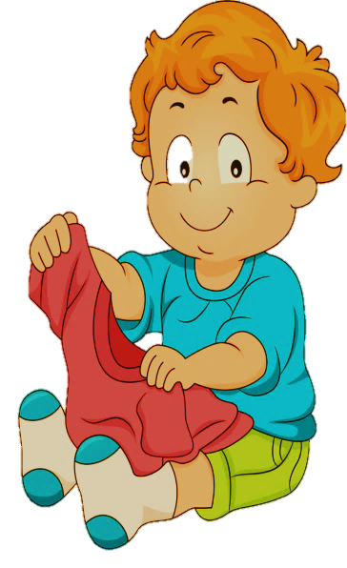
Учим ребёнка одеваться-раздеваться
Подобные умения должны быть сформированы к трём годам, но только если взрослые постарались научить малыша заранее натягивать непослушные рукавчики и штанины. Что нужно делать?
- Заинтересованность к самостоятельному одеванию важно поощрять, например, через похвалу любой незначительной попытки одеться своими силами. Ребёнок сам подтягивает штаны, слезая с горшочка? Обязательно хвалите. Уже 15 минут пытается застегнуть пуговку или надеть носочки? Не торопите, напротив, подбодрите, не замечая маленькие промахи.
- Нужно научить ребёнка снимать одежду таким образом, чтобы у взрослых не возникало необходимости её выворачивать лицевой стороной. Не секрет, что дети просто сдирают колготки, попутно выворачивая их наизнанку. Кроме того, следует приучать кроху укладывать одежду на стульчик, а не бросать куда попало.
- Не забудьте обеспечить ребёнка перед детским садом легко снимающейся и одевающейся одеждой. Кофточка с широкой горловиной в данной ситуации лучше водолазки или свитера, молния предпочтительнее пуговиц. Приобретайте ботинки с липучками, от шнурков лучше отказаться.

Slide 10
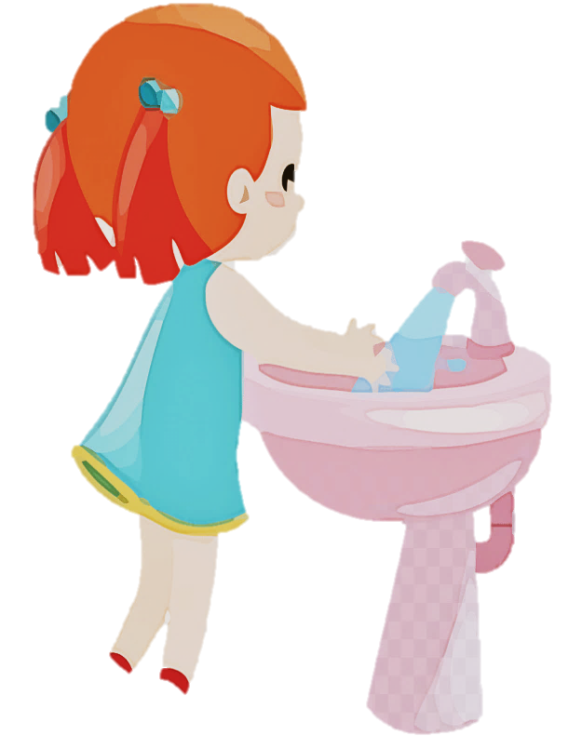
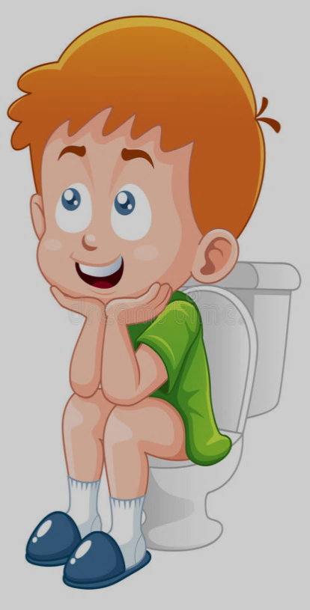
2. Совершенствуем навыки гигиены
Мыть ручки ребёнок должен уже в 2-3 годика, конечно, поначалу он будет мокрым, а всё вокруг забрызганным водой, однако детская самостоятельность намного важнее. Аккуратности нужно приучать чуть-чуть позднее.
Дети должны заходить в ванную комнату перед каждым приёмом пищи или после всякого похода к горшку. Чтобы научить малыша мыть ручки, сделайте следующее:
поставьте рядом с раковиной удобную и безопасную скамейку, подвесьте маленькое полотенце так, чтобы кроха смог до него дотянуться;
превратите процесс обучения в увлекательную игру, которая будет сопровождаться стишками, потешками и песнями, в непринуждённой форме рассказывая, как нужно намыливать ладони, смывать пенку и вытирать пальчики полотенцем;
не забывайте высказывать одобрение детским попыткам, проявленному усердию.
Ребёнок, поступающий в дошкольное учреждение, должен уметь пользоваться горшком или унитазом. Нужно научить его снимать штаны или трусики, усаживаться на горшок, вытирать попу бумагой. К трём годам вы должны забыть о подгузниках, даже при длительных прогулках.

Slide 11
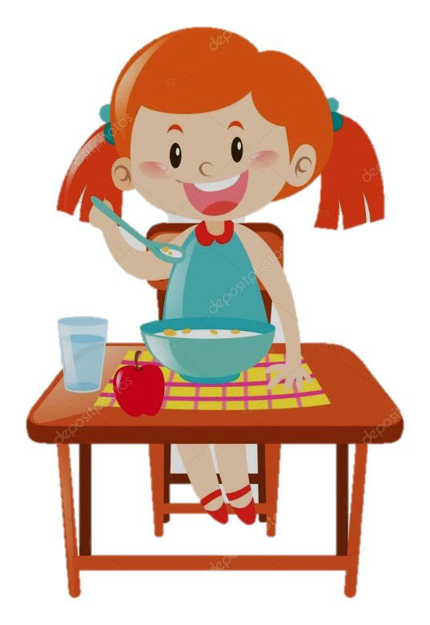
3. Учим малыша кушать самостоятельно
Как научить ребенка есть ложкой? Родители сами должны решать, когда вручать ребёнку столовые приборы, ориентируясь на его поведение и желание. Если кроха просит ложку, дайте ему её. Безусловно, поначалу каша будет обнаруживаться везде, но затем малыш научится направлять её строго в рот.
- Важно научить ребёнка чуточку наклоняться над столом, чтобы он не смог перепачкать поверхность стола и собственную манишку.
Перед детским садом ребенок должен уметь пользоваться салфеткой. Показывайте ему пример обращения с этим гигиеническим предметом, объясняйте, что бумажные салфетки нужны для вытирания ручек и губ.
- У ребёнка должны быть подходящие ему по размеру столик и стульчик, безопасные тарелки и кружки. Чашка обязательно должна иметь удобную для захвата ручку.
- Чему учат в детском саду? Сервировать стол, в том числе. Привлекайте ребёнка к сервированию, показывая, как нужно расставлять приборы, укладывать салфетки.
- Обязательно устраивайте семейные обеды и ужины, из которых ребенок сможет узнать, как нужно держать ложку или вилку, вытирать личико салфеткой.

Slide 12
4. Закрепляем умения в игровой деятельности
Дети лучше воспримут полученные навыки, если подавать их в несерьёзной форме. Этим правилом активно пользуются в детском саду, чему есть очевидные подтверждения. Почему бы и вам не перенять воспитательский опыт?
- Повторить и закрепить навыки вы можете в ходе сюжетно-ролевой игры. Погуляв с куклой, малыш должен вымыть ей ручки. За «обедом» кукла должна кушать ложкой и вытирать ротик салфеткой. Укладывая пупса спать, малыш раздевает и снимает с него одежду, а после «сна» одевает и отправляется на улицу.
- Все эти манипуляции невозможны без достаточного уровня развития тонкой моторики пальцев. Можно приобрести готовые ручные тренажёры, а можно и сделать из подручных материалов. К отрезу плотного материала просто пришейте различные застёжки (пуговки, молнии, липучки и кнопки). Расстёгивая и застёгивая, ребёнок тренирует пальцы и память, фиксируя в голове очерёдность действия.

Slide 13
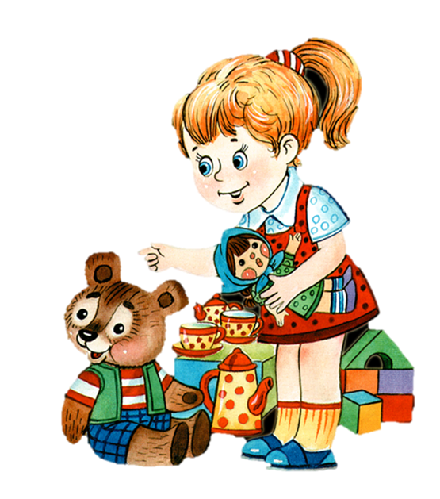
5 Научите ребенка общаться
- Научить ребенка вступать в общение со взрослыми и детьми — одна из основных задач родителей при подготовке малыша к поступлению в детское учреждение!
- Если ребенку трудно вступать в контакт со сверстниками, помогите ему: научите его правильно здороваться с группой детей, предлагать свои игрушки, попросить разрешения играть с чужими. Правильно реагировать на отказ, находя компромиссный вариант.

Slide 14
6 Готовность родителей
Обязательно расскажите малышу про детский сад, о том что он там будет делать, к кому сможет обратиться за помощью!
Не забывайте говорить что любите его по-прежнему и обязательно заберёте после работы!
Только Ваше положительное отношение к детскому саду поможет малышу справиться со своими страхами и волнениями!

Slide 15
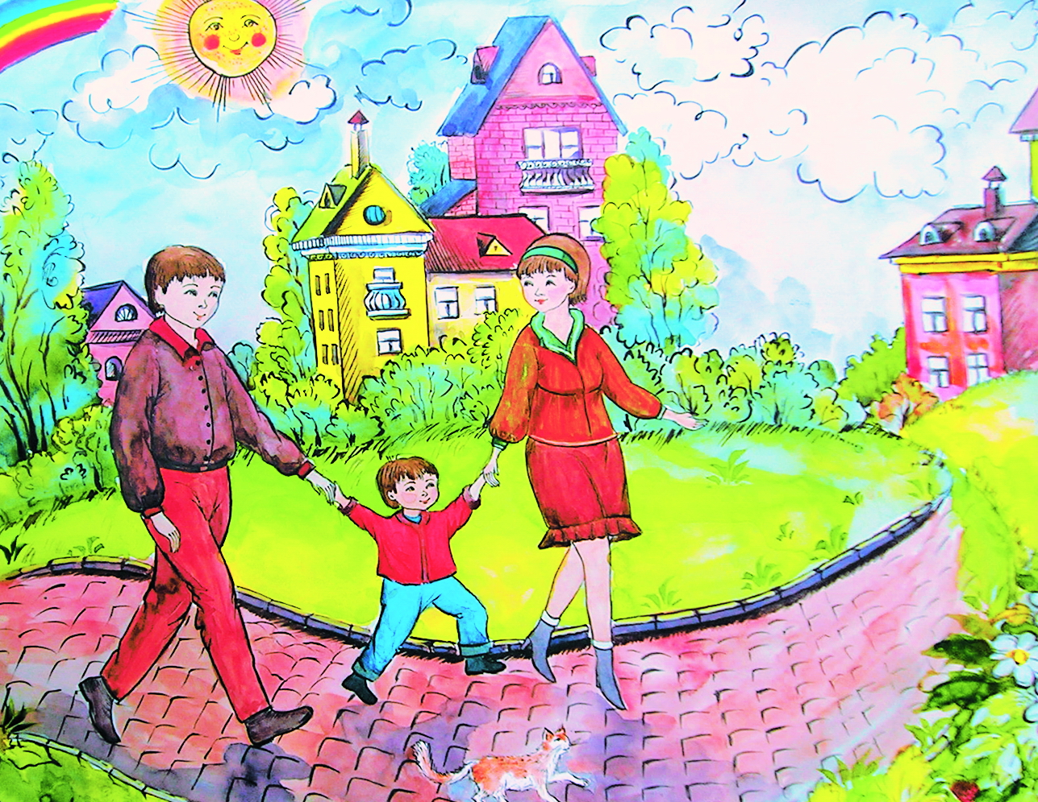
ДЕТСКИЙ САД
ЖДЕТ ВАС!!!
Воспитатели и ребята тебя уже ждут
Сынок, вот уже и садик!
Скорей же идём туда!

